Slide 1
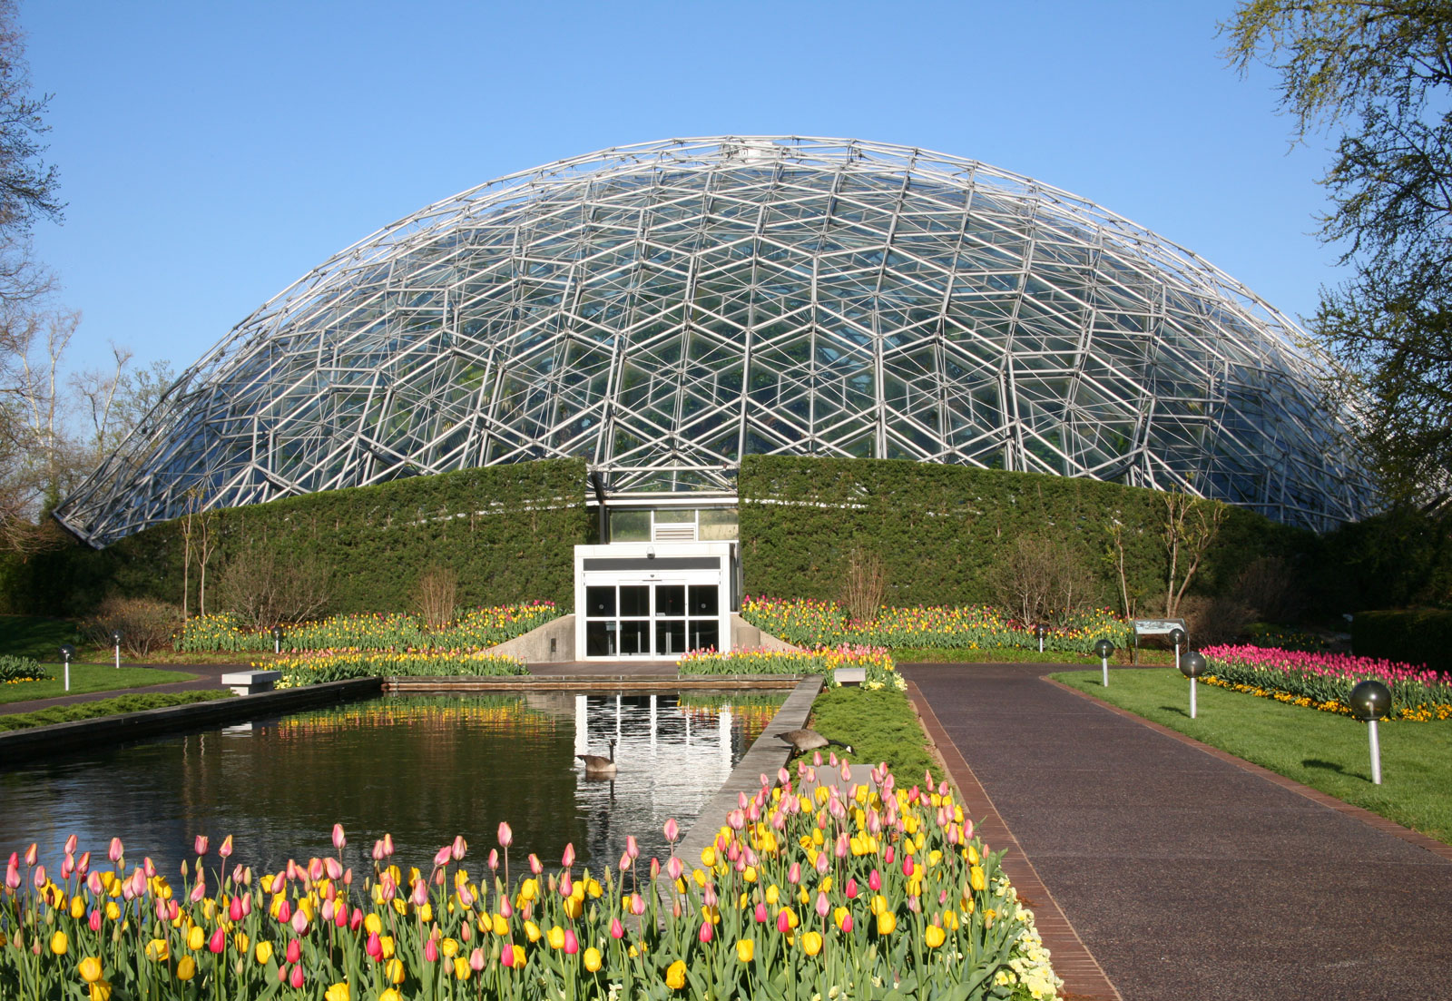
Téma: Tvorba, provoz a rozvoj botanických zahrad Metodika pro tvorbu provoz a rozvoj botanických zahrad v ČR
Doktorand: Ing. Stanislav Hybler | 1. ročník 2020/21
Ústav navrhování I | Studijní program: Architektura, teorie a tvorba
Odborný školitel: prof. Ing. arch. Ján Stempel
Školitel specialista: RNDr. Oldřich Vacek, CSc.

Slide 2
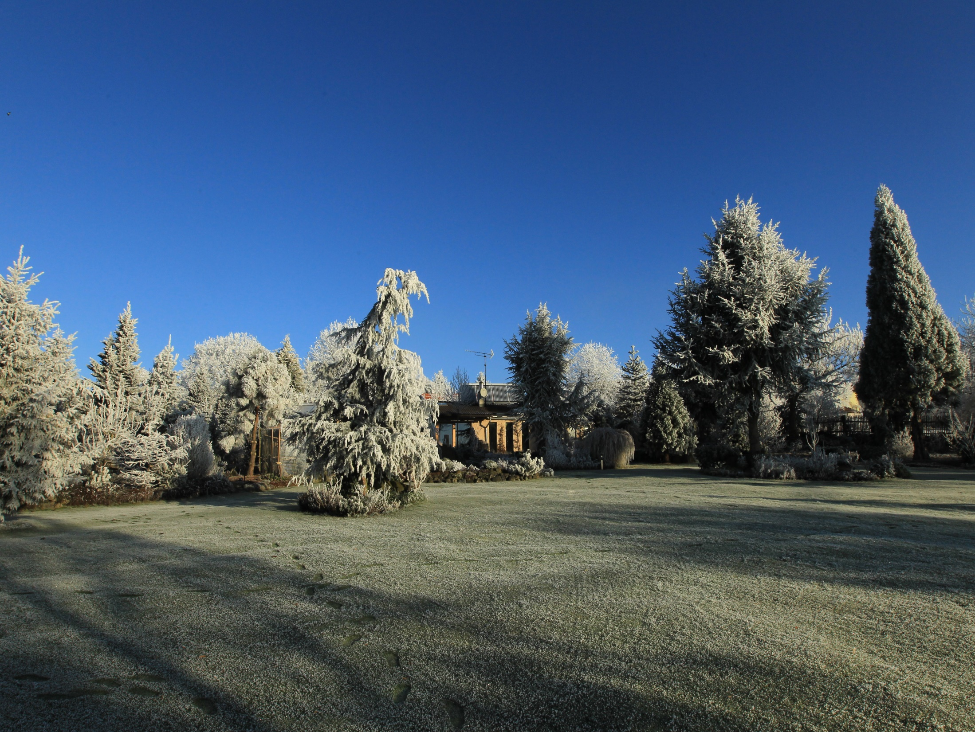
Pilotní studie
- Soukromá botanická zahrada v Dubinách
- 2013 členství v UBZ

Slide 3
Výzkumné otázky
Jaké jsou podmínky pro tvorbu, provoz a rozvoj botanických zahrad v ČR?
Jak významnou roli hraje architektura v botanických zahradách?
Jaké jsou rozdíly mezi činností českých a zahraničních botanických zahrad?
Kde a proč dochází ke střetu zájmů botanických zahrad a legislativy ČR?
Kdo a v jakém poměru je nejčastějším návštěvníkem botanických zahrad v ČR?

Slide 4
Výzkumné otázky
Jaké jsou podmínky pro tvorbu, provoz a rozvoj botanických zahrad v ČR?

Slide 5
Výzkumné otázky
Jaké jsou podmínky pro tvorbu, provoz a rozvoj botanických zahrad v ČR?
Podmínky: legislativa, finance, podnebí, počet zahrad atd.

Slide 6
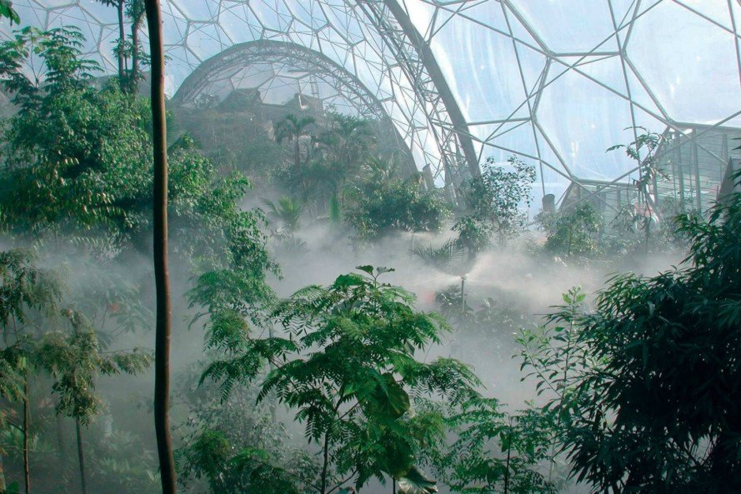
Výzkumné otázky
Jak významnou roli hraje architektura v botanických zahradách?
Skleník - Eden Project

Slide 7
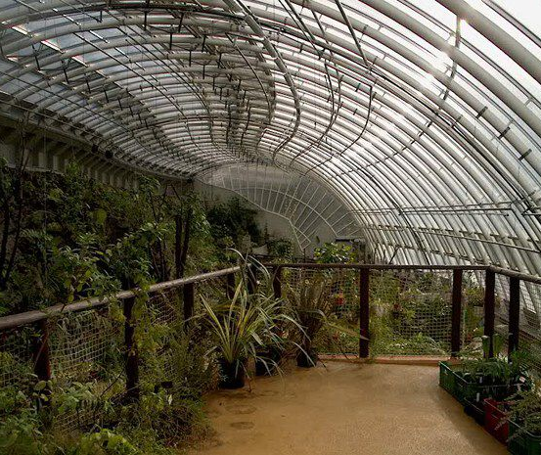
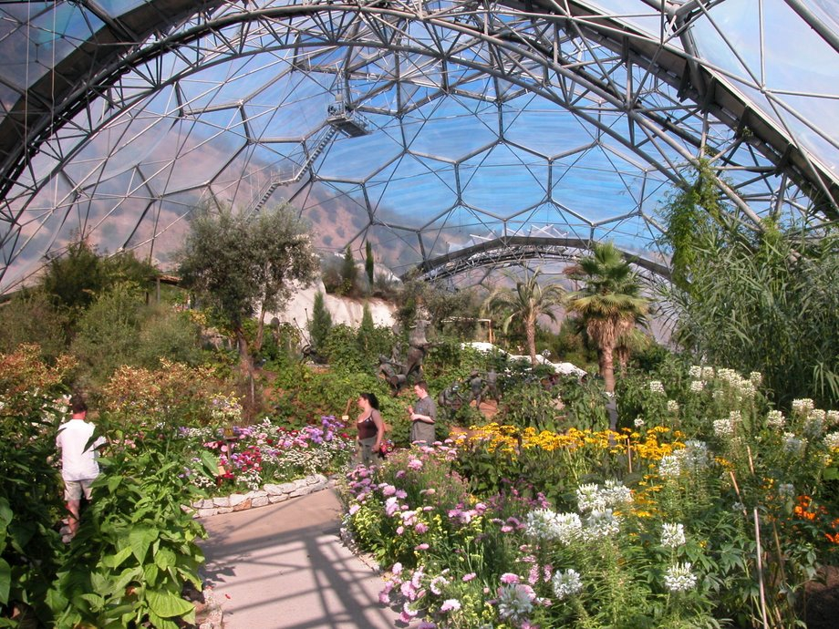
Výzkumné otázky
Jak významnou roli hraje architektura v botanických zahradách?
Význam – kvantifikační údaje
Skleník Fata Morgana
Skleník Eden Project

Slide 8
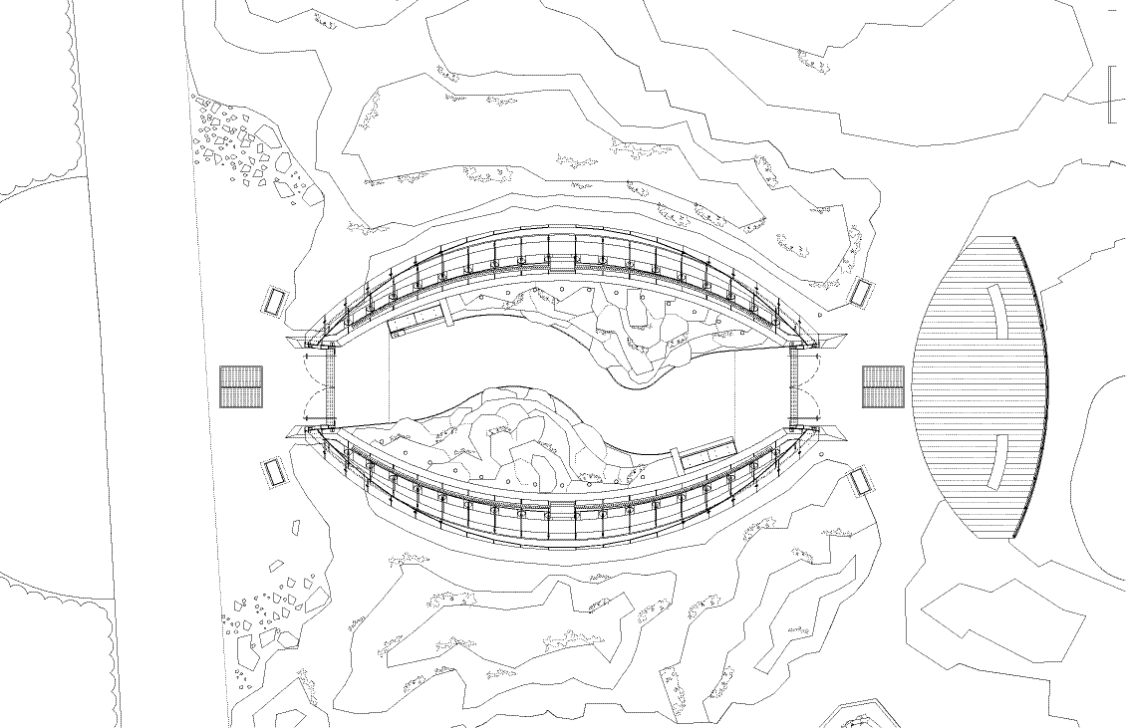
Výzkumné otázky
Jaké jsou rozdíly mezi činností českých a zahraničních botanických zahrad?
Skleník - Alpine House v Kew Gardens

Slide 9
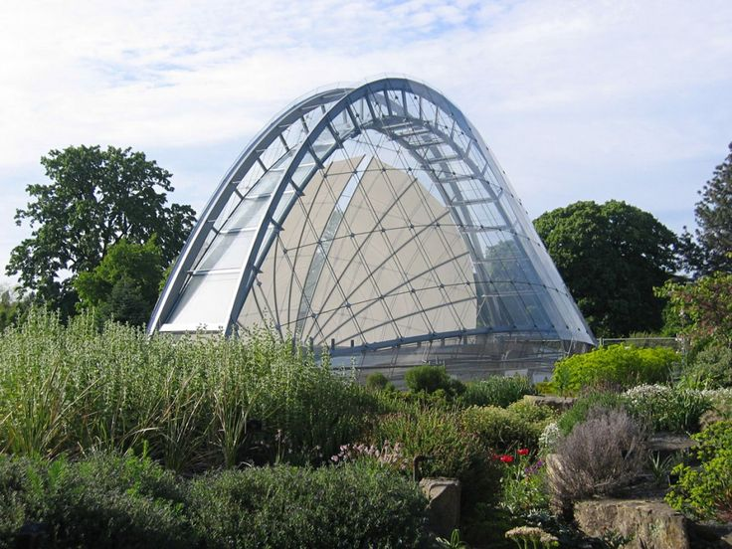
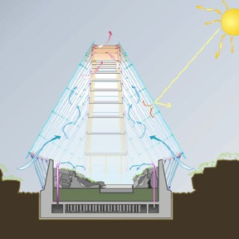
Výzkumné otázky
Jaké jsou rozdíly mezi činností českých a zahraničních botanických zahrad?
Rozdíly – ochrana ex-situ a in-situ
Skleník - Alpine House v Kew Gardens
Alpine House – princip chlazení

Slide 10
Výzkumné otázky
Kde a proč dochází ke střetu zájmů botanických zahrad a legislativy ČR?

Slide 11
Výzkumné otázky
Kdo a v jakém poměru je nejčastějším návštěvníkem botanických zahrad v ČR?

Slide 12
Výzkumné podotázky
Počet zaměstnanců na XX m² zahrady v ČR? Komparace se zahraničím?
Počet rostlin v kultuře na XX m² zahrady v ČR? Komparace se zahraničím?
Počet chráněných a ohrožených druhů rostlin v kultuře?
Počet reintrodukovaných rostlin do přírody?
Počet BZ s členstvím v BGCI? Komparace s okolními státy?
Počet vydaných publikací?
Počet BZ na 10 000 obyvatel?
Kolik zahrad má web, Facebook, či Instagram?
Počet návštěvníků BZ?
Kdo a v jakém poměru je nejčastějším návštěvníkem BZ?
Vliv architektury na návštěvnost zahrady? (Například stavba skleníku)?
Jaké dotace lze získat na BZ?

Slide 13
Strategický cíl
- Vytvořit metodiku pro úspěšnou tvorbu, provoz a rozvoj botanických zahrad v ČR
Taktické cíle
- Rozdělení botanických zahrad do kategorií dle stanovených parametrů
Hodnocení vybraných kvantitativních parametrů ve vybraných zahradách
Zhodnocení role architektury v botanických zahradách
Koncepční plánování
Návod na splnění podmínek pro přijetí do světových asociací BZ (BGCI, IABG, EBGC…)

Slide 14
Současná fáze výzkumu
Shromažďování dat z dostupných publikací
Shromažďování dat z botanických zahrad a od jejich zaměstnanců v ČR
Komparace dat a grafické znázornění prvních výsledků

Slide 15
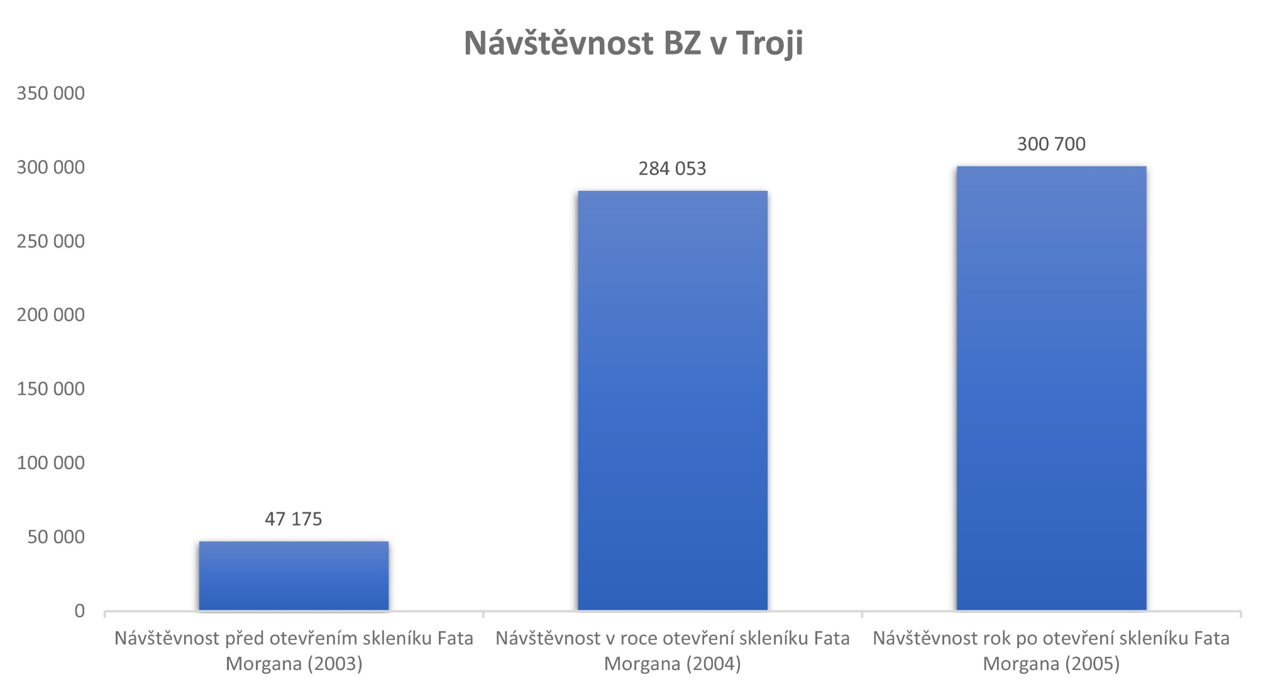
Současná fáze výzkumu
První grafické výstupy výzkumu

Slide 16
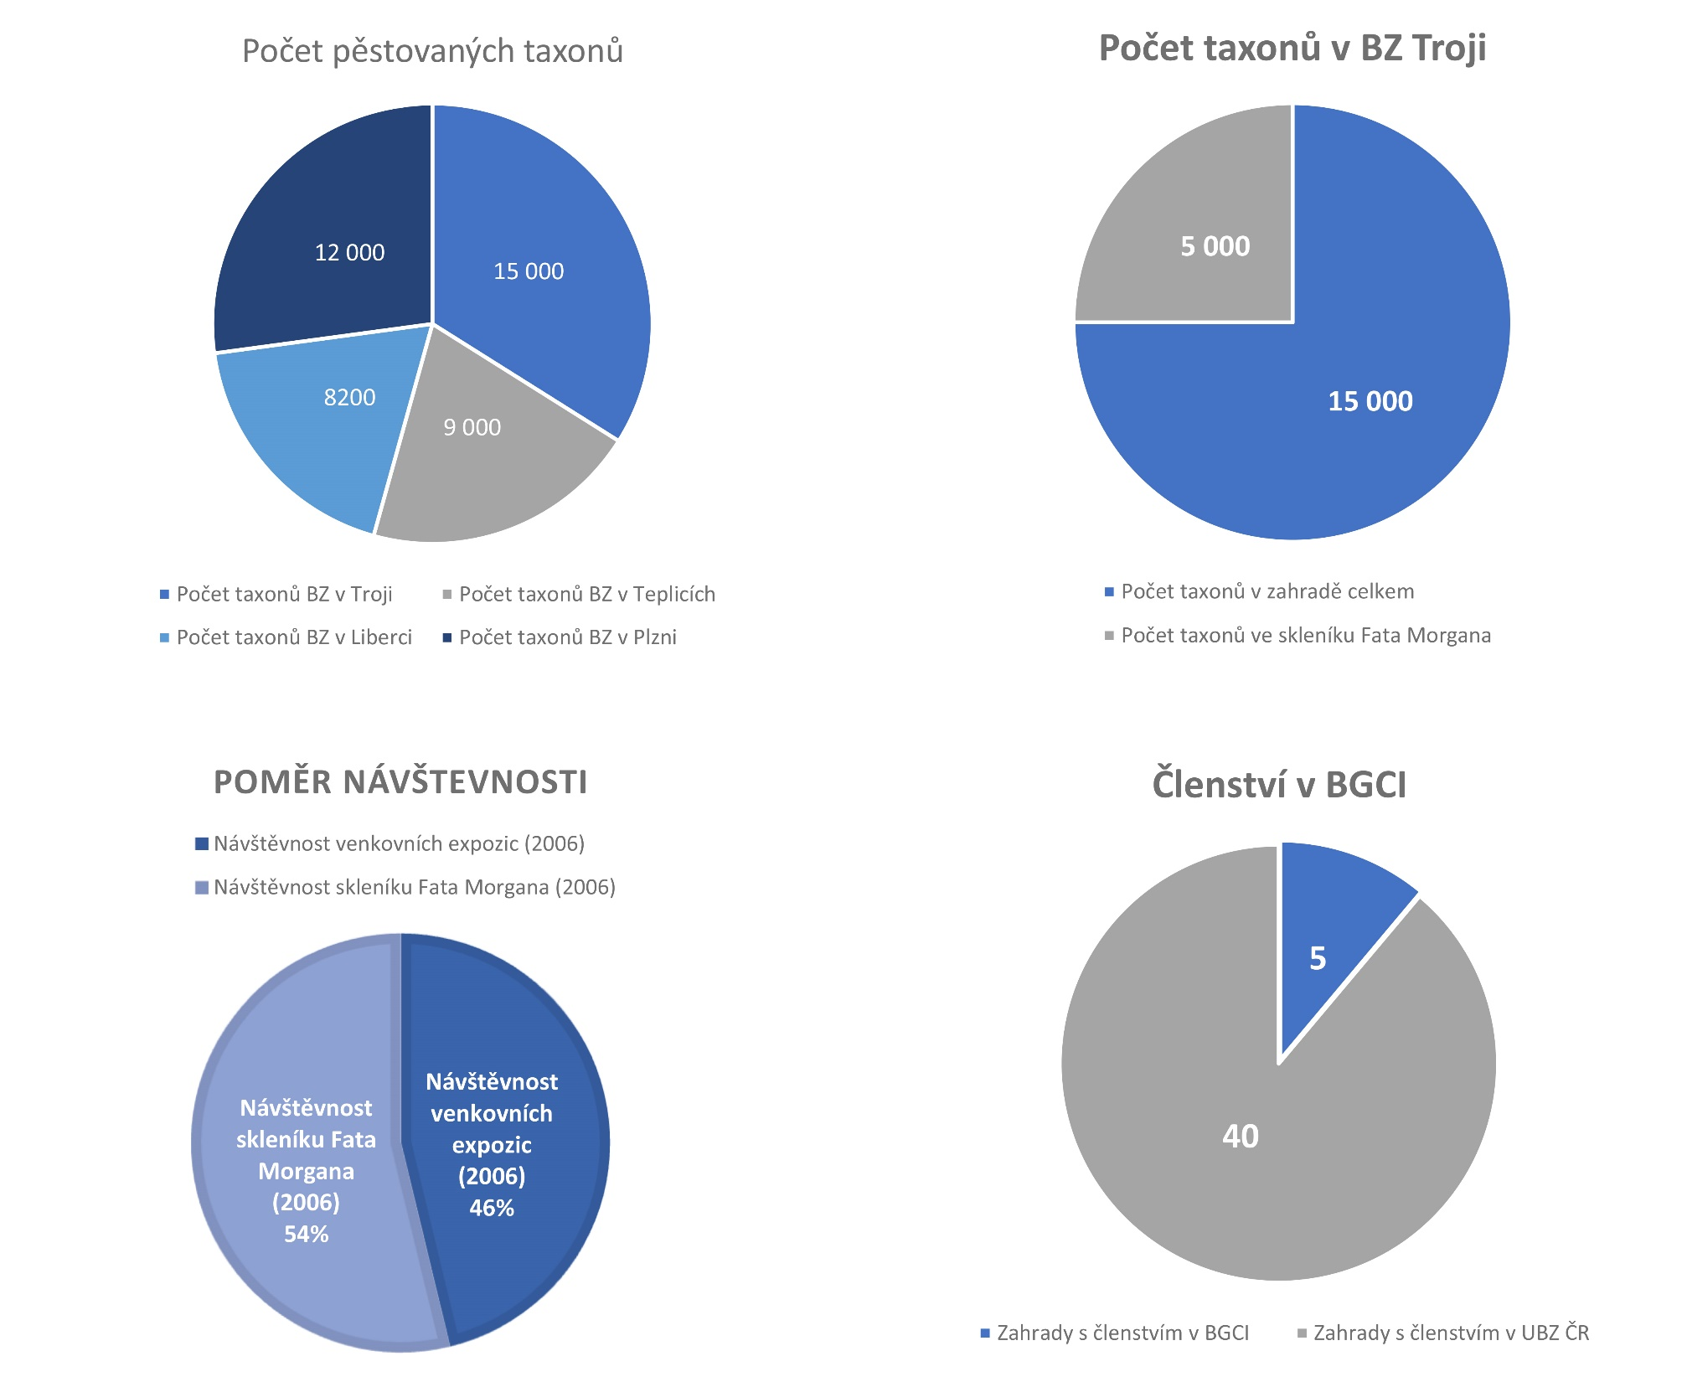

Slide 17
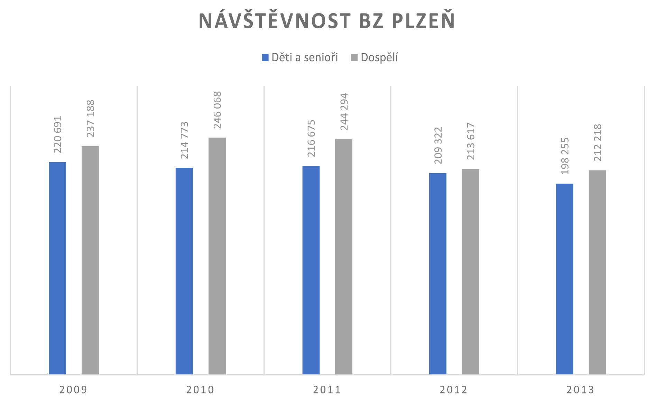
Současná fáze výzkumu

Slide 18
Výhledová fáze výzkumu pro následující akademický rok
Důkladná analýza legislativy ČR týkající se botanických zahrad
Vydefinování všech řešených aspektů (žádoucích dat)
Shromažďování dat z botanických zahrad a jejich zaměstnanců v zahraničí
Komparace dat a grafické znázornění výsledků
Na základě interpretovaných dat budou vyvozena východiska pro návrh metodiky

